Slide 1
Parinacoop
Cooperativa de Ahorro y Crédito

Slide 2
Que es una Cooperativa
El cooperativismo es una forma de organización que data desde fines de 1844 en Inglaterra, nacen como una asociación voluntaria de personas que se unen para trabajar con el fin de lograr beneficios para sus integrantes y para la comunidad donde viven.
www.parinacoop.cl

Slide 3
Principios del Cooperativismo
Autonomía e Independencia
Participación
Económica
Educación,
e Información
Control y gestión
democrática
Cooperación entre
Cooperativas
Membresía
Abierta y Voluntaria
Compromiso con
la comunidad
www.parinacoop.cl

Slide 4
Cooperativismo en Chile
137 años tiene el sector cooperativo en Chile. En 1887 nacen las primeras cooperativa en Chile
En 1924 se promulga la primera Ley de Cooperativas en Chile y ha sufrido diversas modificaciones.
www.parinacoop.cl

Slide 5
Cooperativismo en Chile
La legislación chilena las define cómo asociaciones que de conformidad con el principio de la ayuda mutua tienen por objeto mejorar las condiciones de vida de sus socios. Presentan las siguientes características: Los socios tienen iguales derechos y obligaciones, un solo voto por persona y su ingreso y retiro es voluntario. Deben distribuir el excedente correspondiente a operaciones con sus socios, entre otras.
www.parinacoop.cl

Slide 6
Parinacoop
Parinacoop nace el año 2004 con la finalidad de apoyar a ariqueños que no tenían acceso a créditos bancarios. El año 2015 accede a trabajar con el instrumento CORFO FOGAIN, que es una garantía que apoya a los micro y pequeños empresarios para el acceso al crédito.
www.parinacoop.cl

Slide 7
Cooperativismo en Chile
La División de Asociatividad y Cooperativas perteneciente a la Subsecretaría de Economía y Empresas de Menor Tamaño del Ministerio de Economía, Fomento y Turismo, tiene como objetivo fiscalizar cooperativas, asociaciones gremiales y de consumidores, según el marco legal que las rige.
www.parinacoop.cl

Slide 8
Parinacoop
Empresas
121
Hombres
1.126
Mujeres
928
Cuotas
Participación 30%
www.parinacoop.cl

Slide 9
Parinacoop
Somos la mejor alternativa
Para Financiar tu Negocio
CRÉDITO COMERCIAL
Créditos orientados a micro y pequeños empresarios, solicite su crédito comercial:
Corto Plazo para capital de trabajo, compra de materias primas.
Largo plazo para la compra y renovación de activo fijo.
Créditos hasta 60 meses de plazo y hasta 60 días para pagar la primera cuota.
Cuotas mensuales, trimestrales, semestrales y anuales
FOGAIN
Requisitos:
Ser socio de Parinacoop.
Cumplir con las políticas de créditos.
Tener las cuotas sociales al día.
www.parinacoop.cl

Slide 10
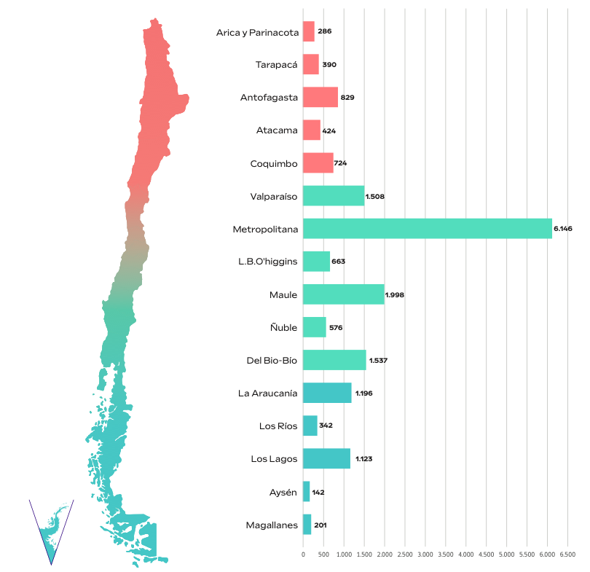
Parinacoop - CORFO 2023
102 Beneficiarios
Crédito Promedio
$ 8.885.608
35,66%
Participación de Mercado
Segunda Cooperativa a
Nivel Nacional
Nº Operaciones y Nº Beneficiarios
Tu sueña y
nosotros lo Financiamos
www.parinacoop.cl

Slide 11
Parinacoop
www.parinacoop.cl

Slide 12
En Parinacoop usted no es un cliente es un socio
Contacte un ejecutivo
Bercely Zegarra bzegarra@parinacoop.cl
Fono +56 9 7801 8451
Carolina Fuentealba cfuentealba@parinacoop.cl
Fono +56 9 6120 4375
Bolognesi Nº 345, Arica
Thompson Nº 127 oficina 608, Iquique

